Slide 1

Познавательный материал для детей старшего дошкольного возраста
«Органы чувств»
Подготовила воспитатель:
воспитатель I квалификационной
Категории
Зайцева Е.Б.

Slide 2
Цель: Знакомство детей с органами чувств человека.
Задачи:
познакомить детей с органами чувств: зрение, вкус, обоняние, слух и осязание;
сформировать представления об их роли при восприятии человеком окружающего мира;
воспитывать бережное отношение детей к своему здоровью.

Slide 3

На ночь два оконца сами закрываются,
А с восходом солнца сами открываются.
(глаза)

Slide 4

Глаза - орган зрения
Глаза - наши незаменимые помощники.
С их помощью мы видим окружающее, узнаем друг друга.

Slide 5
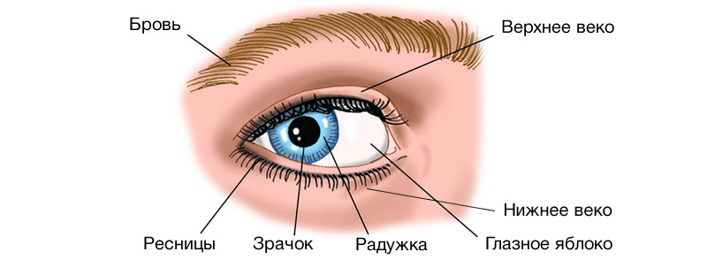
Природа оберегает глаза – они расположены в специальных углублениях – глазницах.
Закрывает этот «дом» специальная дверка под названием «веко».
Если перед глазами появится опасность, веки закрываются.

Slide 6
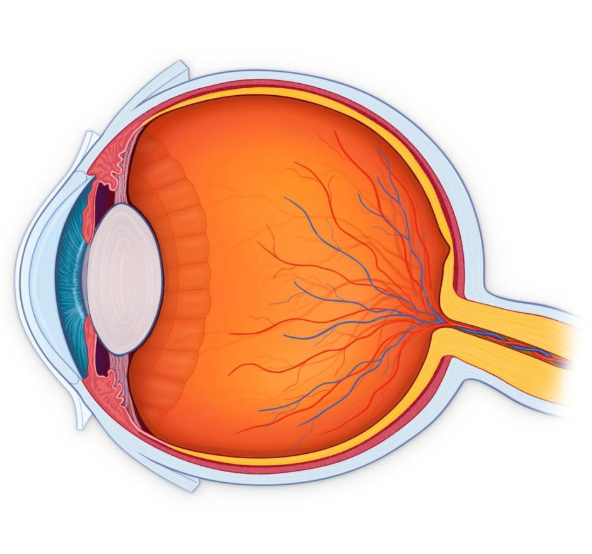
На лице видна только небольшая часть глаза. Весь глаз по форме похож на шар и называется глазным яблоком.

Slide 7
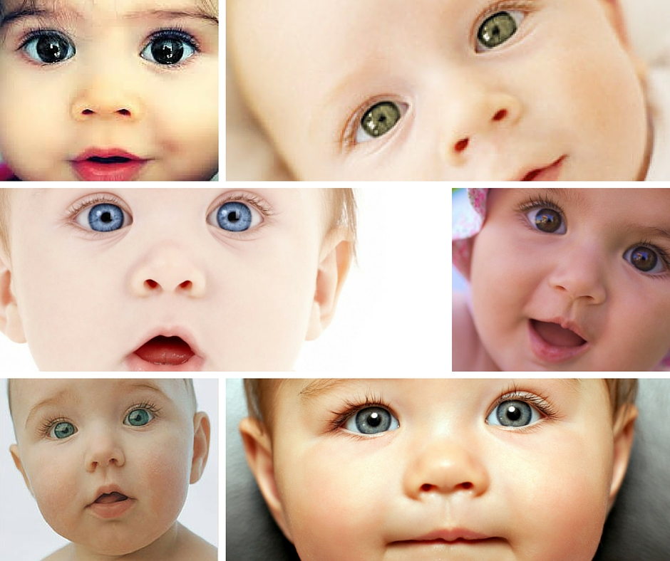
Снаружи нам видны белковая и радужная оболочка. Радужная оболочка у разных людей может быть разного цвета.

Slide 8

А в самом центре находится специальное отверстие – зрачок.
С помощью зрачка мы видим свет и изображения предметов.

Slide 9
Вот, что видит человек, который потерял зрение, его называют слепым!

Slide 10

Наши глаза настолько драгоценны, что мы просто обязаны их беречь!
Вот несколько основных правил:
1. Умываться утром и перед сном.
2. Если в глаза что-то попало- нужно сказать взрослым.
3. Не смотреть долго телевизор.
4. Не читать лёжа.
5. Не играть долго на компьютере, ноутбуке.
6. Употреблять витамины.

Slide 11
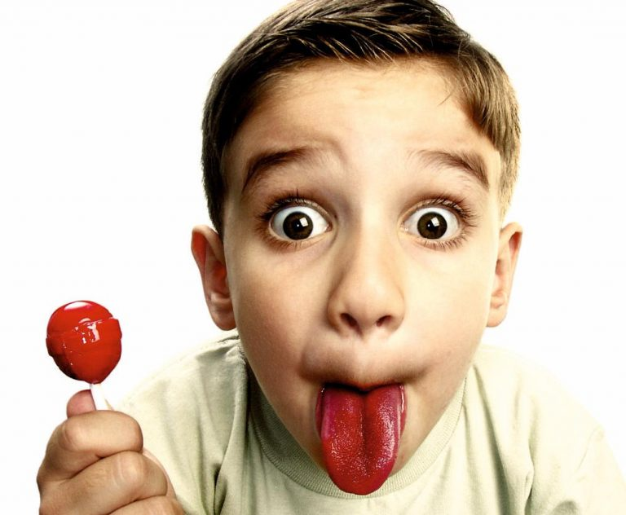
Вёрткий, красный
без костей
Для передачи новостей!
(язык)

Slide 12
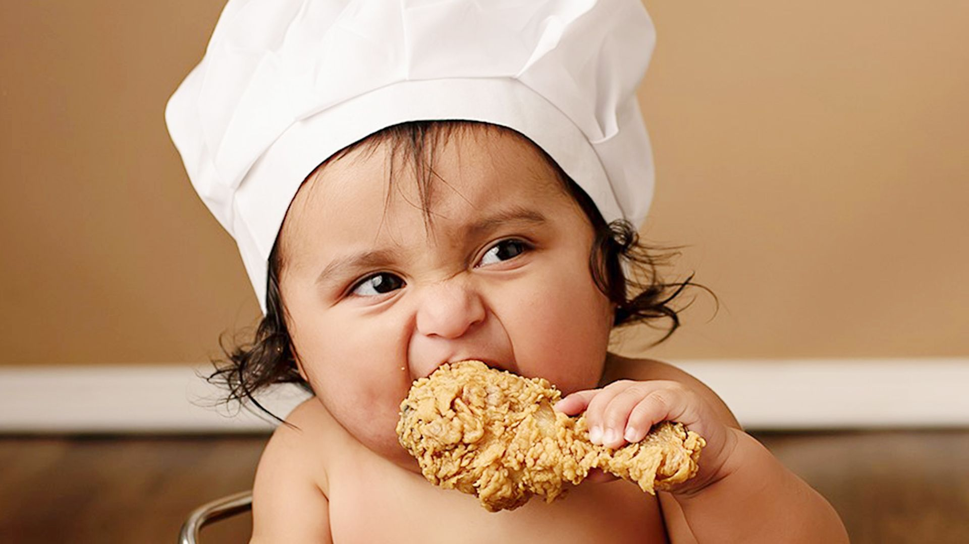
Язык – орган вкуса
Язык выполняет следующие функции:
1.Определяет температуру и вкус пищи
2.Перемешивает пищу со слюной
3. Обеспечивает глотание.
4. Участвует в речи

Slide 13
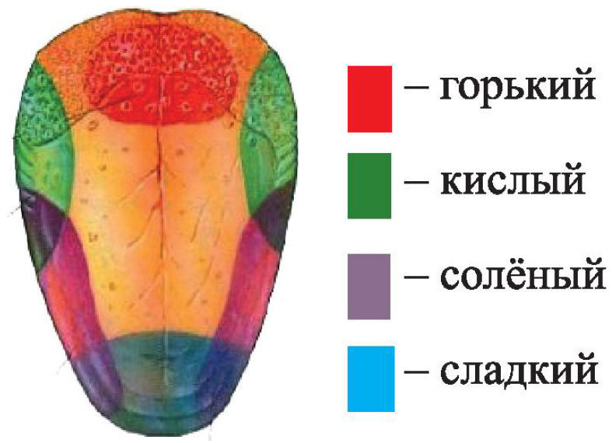
Поверхность языка немного шершавая, поскольку на ней находится огромное количество мелких сосочков, с помощью которых и распознается вкус еды.
В зависимости от формы, каждый отвечает за конкретные функции.

Slide 14
Чтобы уберечь орган вкуса, нужно придерживаться следующих рекомендаций:
Нельзя употреблять очень горячую еду, пить слишком горячую воду;
Перед приемом пищи обязательно мыть руки;
Не класть в рот неизвестные предметы, лекарства и растения;
Во время еды активно не разговаривать, иначе можно подавиться.

Slide 15
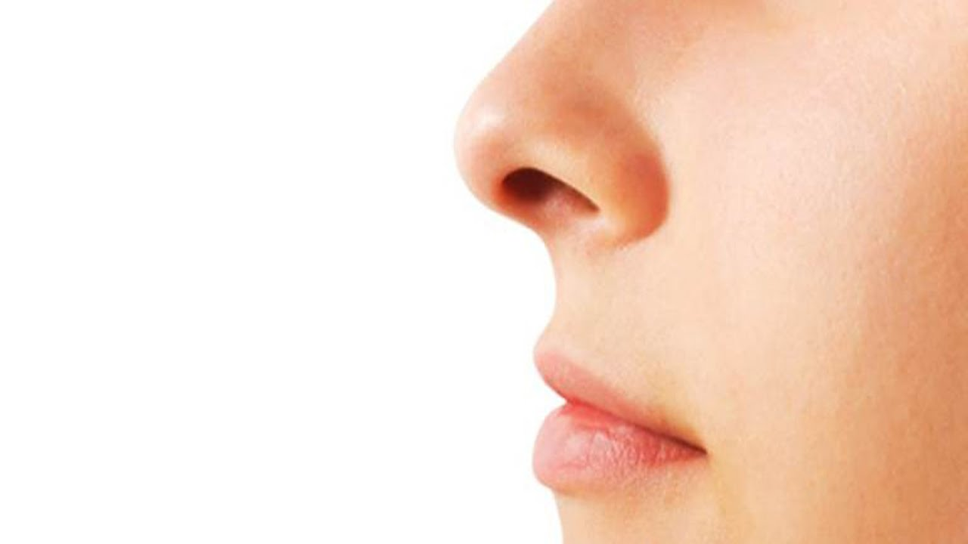
На лице он выдаётся,
Не в свои дела суётся,
Но сопеть и нюхать тоже
С удовольствием он может.
(нос)

Slide 16
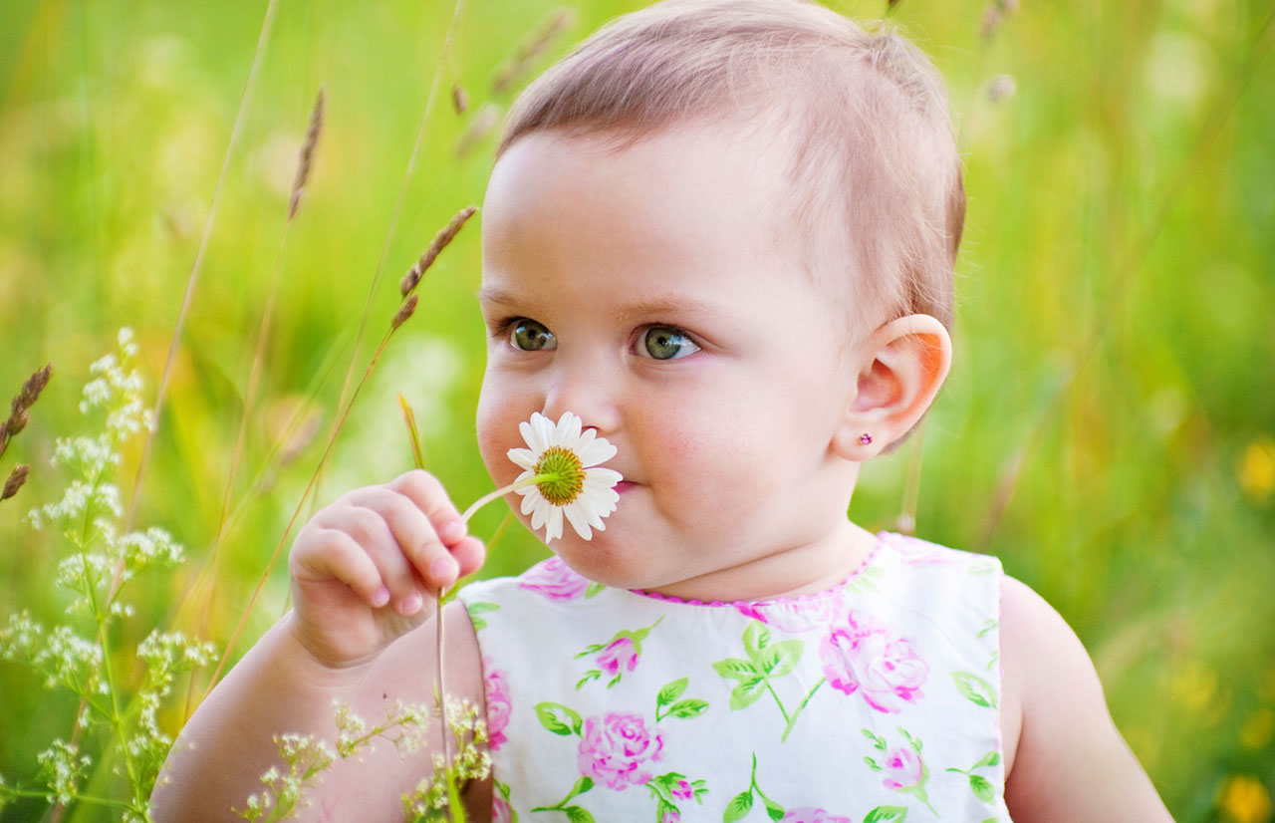
Нос – орган обоняния
За восприятие запахов отвечает нос.
Именно с помощью него можно распознавать приятные ароматы.
Также он может предупреждать о различных опасностях, например, утечка газа и пожар.

Slide 17
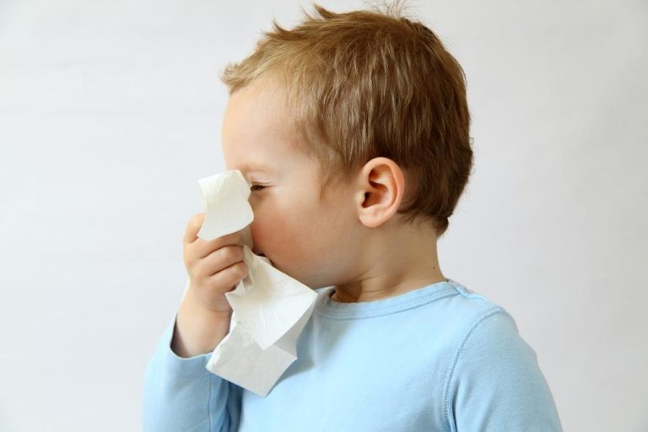
Гигиена носа:
Всегда содержи нос в чистоте
Не засовывай в нос посторонние предметы
Пользуйся личным носовым платком
Береги организм от простуды
Закаляйся

Slide 18
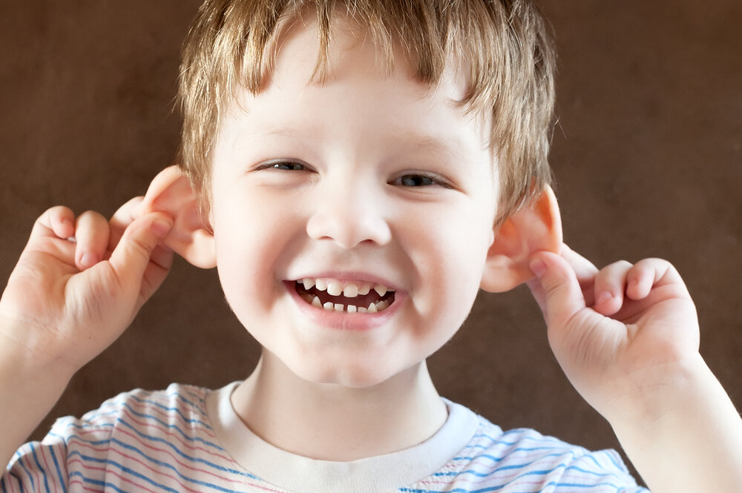
Два брата акробата,
С лева с права,
На склонах висят,
Слушать велят!
(уши)

Slide 19
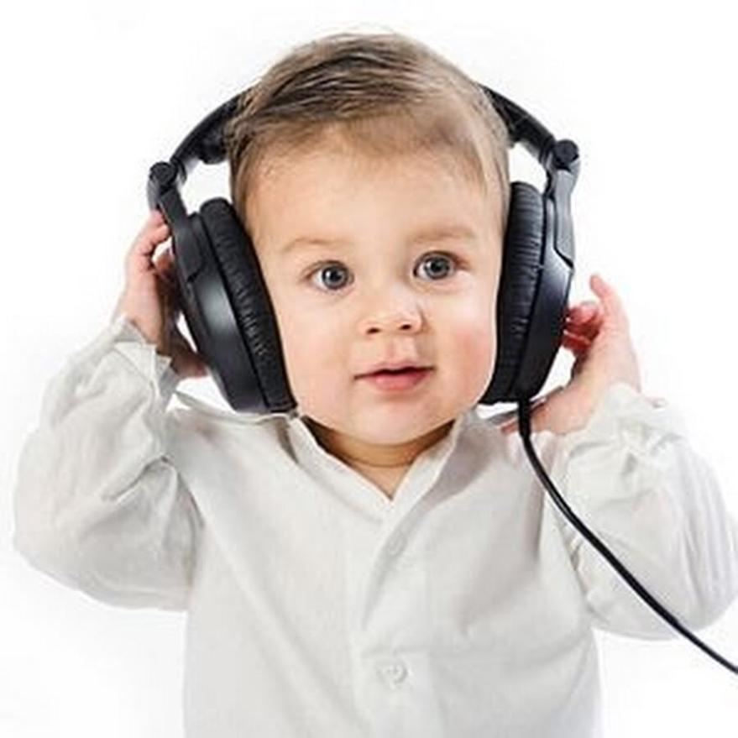
Уши – орган слуха
Органом слуха являются уши, с помощью которых мы распознаем разные звуки и можем приблизительно определять их дальность, силу.

Slide 20
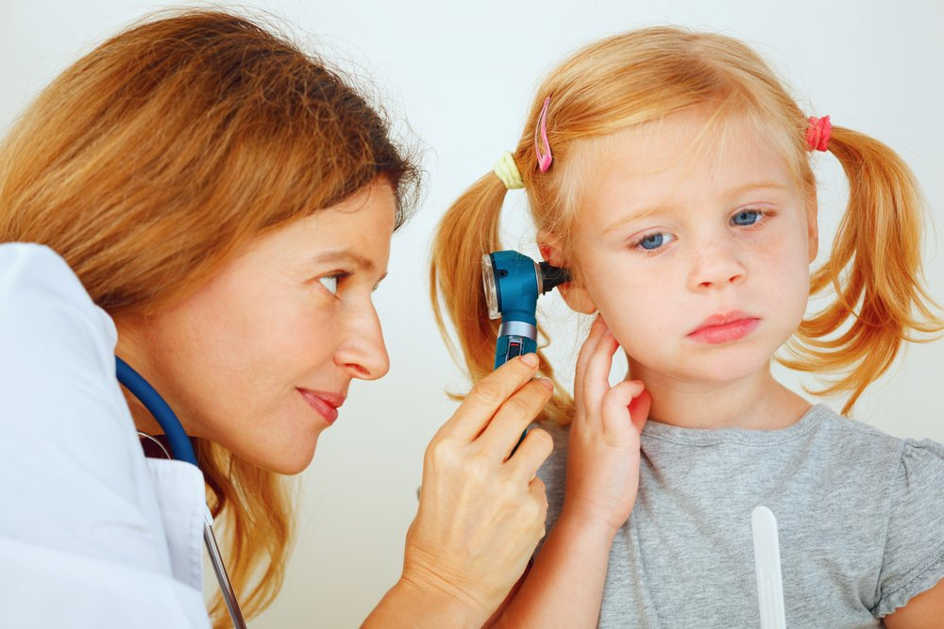
Чтобы уши были здоровыми, хорошо слышали все звуки, надо за ними ухаживать, беречь их:
Ничего не засовывай в ухо.
Не кричи громко и не слушай громкую музыку в наушниках.
Избегай простуды.
Если почувствовал боль в ухе или стал плохо слышать, необходимо обратиться к врачу.

Slide 21
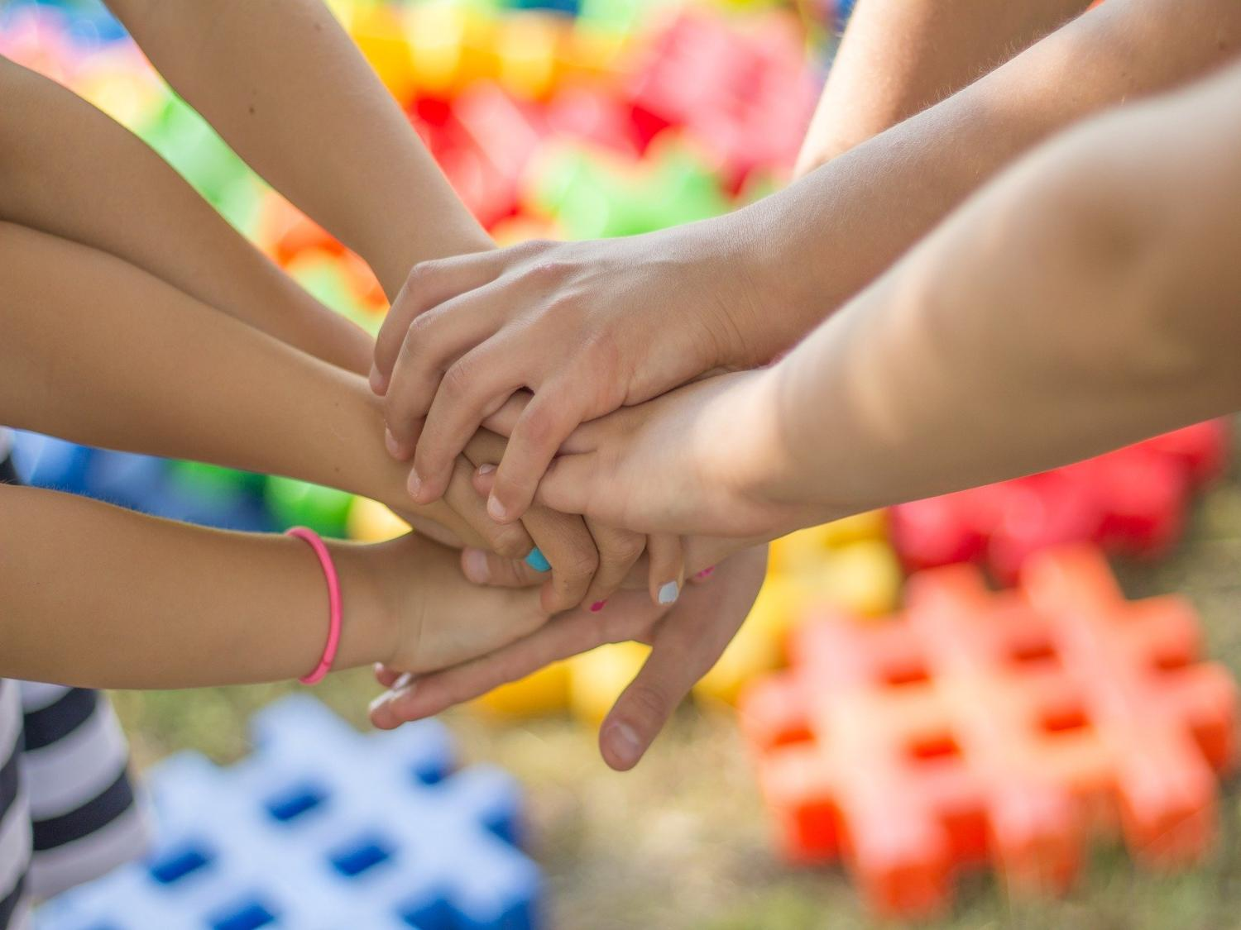
Мы в нее зимой и летом
С головы до ног одеты,
Даже на ночь снять не можем,
Потому что это…
(кожа)

Slide 22

Кожа – орган осязания
Кожа – это орган осязания, самый большой орган, это естественная одежда нашего тела, которая растет вместе с вами.

Slide 23

Она надёжна, защищает человека от перегревания (выделяет пот).

Slide 24

И от переохлаждения (человек начинает дрожать, покрываться «гусиной кожей» т. е. мелкими пупырышками).
Кожа предохраняет внутренние органы от повреждения, принимая на себя удары, царапины, ожоги.

Slide 25
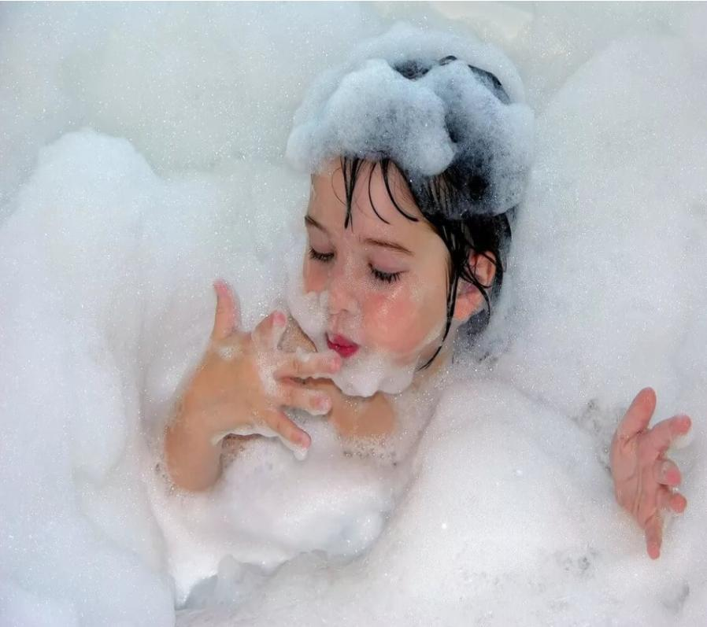
Правила ухода за кожей:
Каждую неделю принимай ванну с мылом.
Мой руки после загрязнения.
Старайся не ранить кожу, избегай ожогов, обморожения.
Небольшие царапины и повреждения кожи обрабатывай зеленкой или йодом.
Делай зарядку.

Slide 26
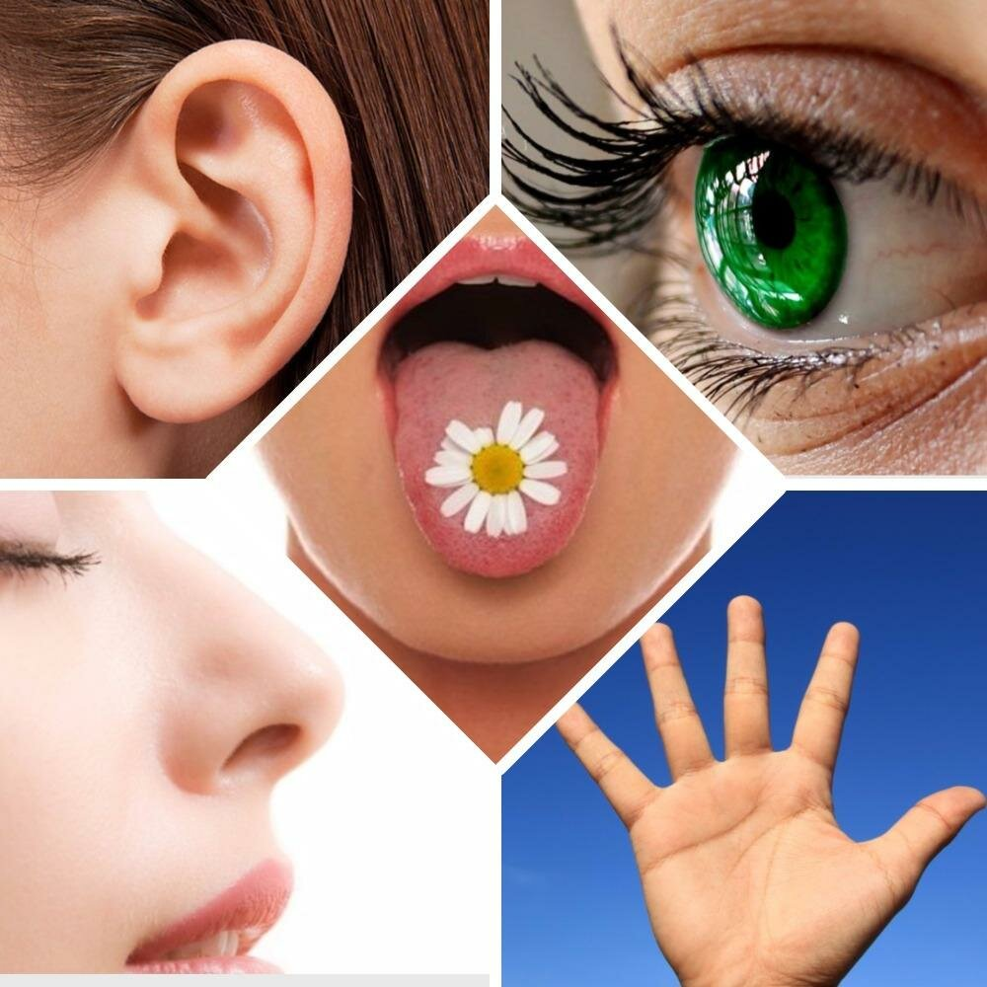
Запомни эти 5-ть органов чувств! (орган слуха, орган зрения, орган осязания, орган обоняния, орган вкуса)
Именно они помогают нам ориентироваться.

